Slide 1
Магистерская диссертация по теме :
«Понижающий преобразователь постоянного напряжения на отечественной элементной базе»
Выполнил: Воропаев В. В.
Научный руководитель: Шевцов Д. А

Slide 2
Актуальность проблемы
При проектировании зарядного устройства возникает проблема плавного регулирования регулирования напряжения во время зарядки.
В оборонной промышленности не представляется возможности использовать зарубежные преобразователи.
Импортозамещение — актуальная тенденция в отечественной электроники.

Slide 3
Цель
Исследовать процессы, протекающие в преобразователе постоянного напряжения.

Slide 4
Задачи
1) Анализ возможных структур преобразователя;
2) Создание модели преобразователя;
3) Исследование процессов, протекающих в преобразователе с помощью ИКМ;
4) Вариант реализации устройства;
5) Исследование процессов, протекающих в макете устройства;
6) Сравнение временных диаграмм процессов при ИКМ и при натурным моделированием.

Slide 5
Степень проработки вопроса
Преобразователи постоянного напряжения делятся на две большие группы:
1. Нерегулируемые;
2. Регулируемые.
Нерегулируемые преобразователи были разработаны раньше регулируемых ввиду их простоты.

Slide 6
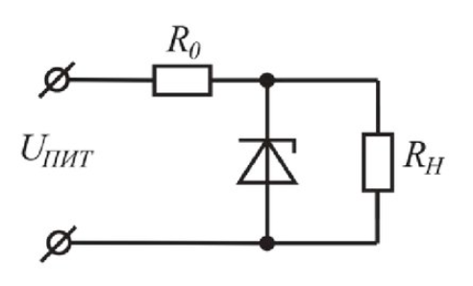
Параметрический непрерывный преобразователь

Slide 7
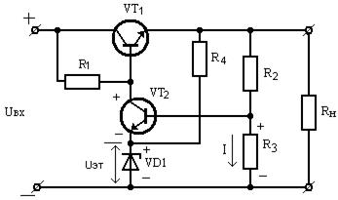
Компенсационный непрерывный преобразователь

Slide 8
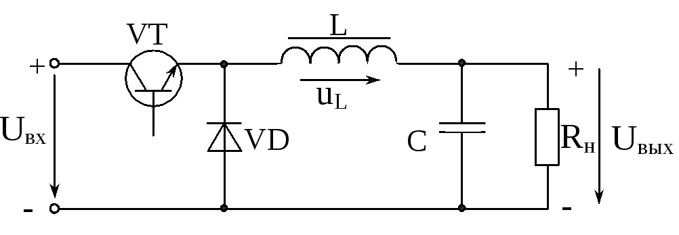
Импульсный преобразователь понижающего типа

Slide 9
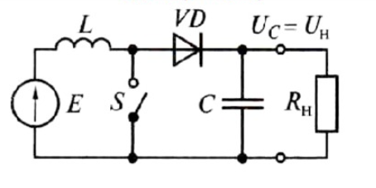
Импульсный преобразователь повышающего типа

